Slide 1





ONA TILI
5- sinf
MAVZU: G VA K UNDOSHLARINING TALAFFUZI VA IMLOSI

Slide 2
1- topshiriq
Jarangli va jarangsiz undoshlar qatoriga diqqat qiling. Jarangli yoki jarangsiz jufti bo‘lmagan undoshlarni esda saqlab qoling.
Jarangli
Jarangsiz
b | v | z | g | d | j | dj | g‘ | y | l | m | n | ng | r | - | -
p | f | s | k | t | ch | sh | x | - | - | - | - | - | - | q | h

Slide 3
154- mashq
G va k tovushlari qatnashgan so‘zlarni o‘qing. Ular ishtirokida 10 ta gapdan iborat matn yarating.
Qo‘llash uchun so‘zlar: bugun, kuy, guruh, maktab, gazeta, go‘zal, ko‘rik, ishtirok.

Slide 4
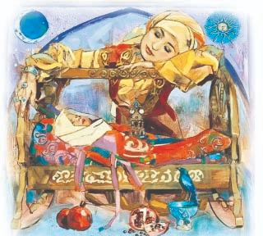
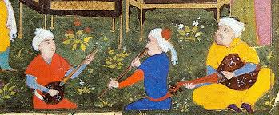

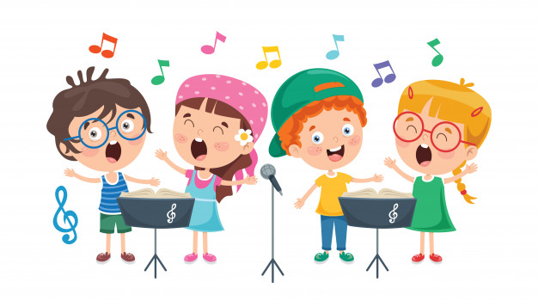
2- topshiriq

Slide 5
Go‘dak, kirgan, kutma, pedagoglar, kuchliroq, guruh, kuylashni, ishtirokchilari.

Slide 6

155- mashq
.
So‘zlar | Egalik shakli | Kelishik shakli
ishtirok
idrok
go‘dak
istak
ishtirokim
ishtirokka
idroking
idrokka
go‘dagi
go‘dakka
istagimiz
istakka

Slide 7
BILIB OLING!
So‘z oxirida g (jarangli) va
k (jarangsiz) undoshlari o‘rtasidagi farq yo‘qolib, har ikki undosh bir xil k holida talaffuz qilinsa ham, yozuvda g va k harflari orqali yoziladi: dialog, pedagog.

Slide 8
BILIB OLING!
K undoshi bilan tugagan asosga jo‘nalish kelishigi qo‘shimchasi qo‘shilsa, bu qo‘shimcha -ka tarzida aytiladi va shunday yoziladi. Masalan: bilakka, tilakka kabi.

Slide 9
BILIB OLING!
G undoshi bilan tugagan so‘zlarga jo‘nalish kelishigi qo‘shimchasi qo‘shilsa, asos va qo‘shimcha qanday aytilishidan qat’i nazar, o‘zgarmaydi. Masalan: bargga, pedagogga.

Slide 10
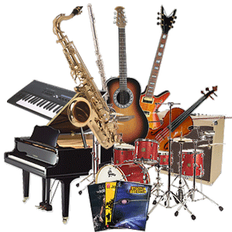
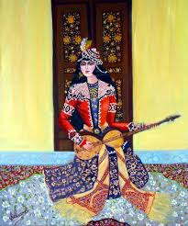
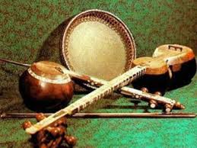
156- mashq
K
k
k
...o‘pchilik, kera..., a...sincha, xosli...imizning, sha...siz.
g
k

Slide 11

LUG‘AT
Maqom – Sharq musiqasida
musiqiy ohang, kuy yo‘li, tartibi, shakli.
“Shashmaqom” – olti qismdan
iborat o‘zbek musiqa asari.

Slide 12
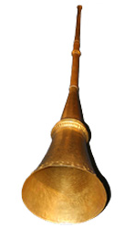
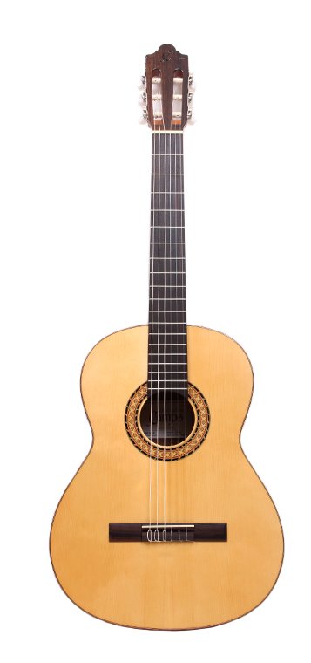
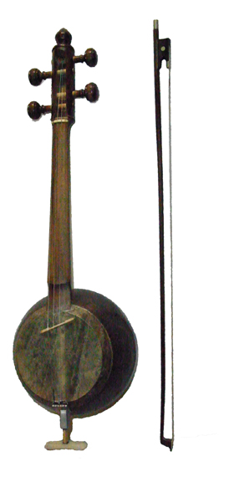
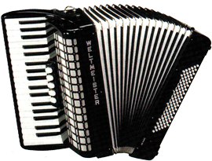
157- mashq
Rasmlarda aks etgan musiqa asboblari ishtirokida
5–6 ta gapdan iborat og‘zaki matn yarating. Milliy marosimlarga joziba beruvchi kuy haqida bahslashing.
Garmon
Karnay
Gitara
G‘ijjak

Slide 13

158- mashq
Daftaringizga oxiri g yoki k undoshi
bilan tugaydigan 10 ta so‘z yozing.
Ularning talaffuziga e’tibor bering.
k
g
Namuna: kerak, barg,
terak, kelajak, tug ...

Slide 14
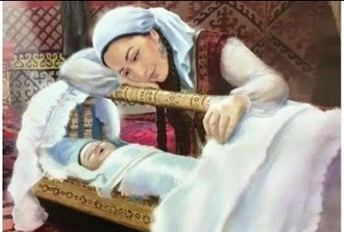
Mustaqil bajarish uchun topshiriq:
159-mashq. “Biz eshitgan ilk musiqa (qo‘shiq) – ona allasi” mavzusida matn yarating.
Tayanch so‘zlar: go‘daklikda,
tunlari, yoqimli, beshik, ovoz,
ona, uyqu, tinglamoq, tinchlanmoq,
kuylamoq, xotirjam.

